Slide 1

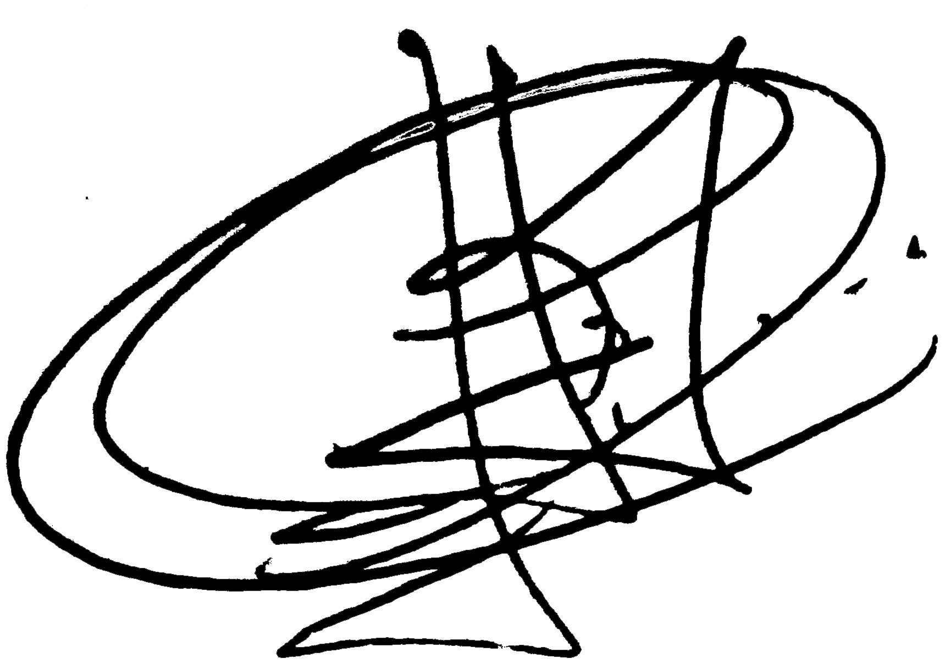
CERTIFICADO
Certificamos que Guilherme Silveira Gomes Brotto participou do Skill Up, realizado pela Mindworks em 07 e 08 de abril de 2026, com carga horária de 03 (Três) horas, ministrado por Celio.
Celio
Gerente de Suporte Especializado

